Slide 1
El diseño lógico
UT3 · BASE DE DATOS · 1º DAM BILINGÜE
Modelo relacional, paso a tablas y normalización
Marina Preciados Agapito
Notes:
Unit 3 · Databases · 1st year DAM bilingual programme
Logical design
EN: Unit 3 · Databases · 1st year DAM bilingual programme Logical design Relational model, mapping to tables and normalisation Marina Preciados Agapito

Slide 2
Lo que vamos a ver
ÍNDICE
01
El modelo relacional
02
Claves
03
Restricciones e integridad referencial
04
Paso a tablas: reglas básicas
05
Reflexivas, ternarias y jerarquías
06
Dependencias funcionales
07
Formas normales: 1FN a FNBC
08
Ejemplo completo: StarVoice
Notes:
Contents
What we'll cover
EN: Contents What we'll cover 01 The relational model 02 Keys 03 Constraints and referential integrity 04 Mapping to tables: the basic rules 05 Reflexive, ternary and hierarchies 06 Functional dependencies 07 Normal forms: 1NF to BCNF 08 Complete example: StarVoice

Slide 3
De los diagramas a las tablas
01 — EL MODELO RELACIONAL
1 · conceptual
2 · lógico
3
4 · físico
Modelo E/R
→
Modelo relacional
→
Normalización
→
SQL en un SGBD
En la UT2 dibujamos el problema; ahora lo traducimos a tablas que un SGBD relacional entiende, y comprobamos que esas tablas no guardan los datos de forma torpe. Esta unidad es el puente entre el dibujo y el SQL.
Notes:
01 — The relational model
From diagrams to tables
EN: 01 — The relational model From diagrams to tables 1 · conceptual E/R model → 2 · logical Relational model → 3 Normalisation → 4 · physical SQL in a DBMS In Unit 2 we drew the problem; now we translate it into tables a relational DBMS understands, and check those tables don't store data clumsily. This unit is the bridge between the drawing and SQL.

Slide 4
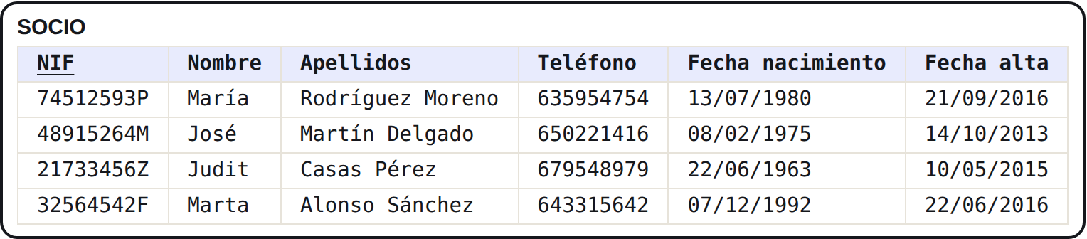
Una relación es una tabla
01 — EL MODELO RELACIONAL
El modelo relacional representa la base de datos como un conjunto de relaciones interrelacionadas. Cada relación es una tabla: cada columna es un atributo y cada fila, una tupla (o registro).
Cada celda guarda un valor. La clave primaria (aquí NIF) identifica cada tupla.
Notes:
01 — The relational model
A relation is a table
EN: The relational model represents the database as a set of interrelated relations. Each relation is a table: every column is an attribute and every row is a tuple (or record). Each cell holds a value. The primary key (here NIF) identifies each tuple.

Slide 5
Terminología del modelo relacional
01 — EL MODELO RELACIONAL
FILA
COLUMNA
VALORES
Tupla
Atributo
Dominio
Cada una de las filas de una tabla. También se llama registro.
Cada columna de una tabla. Por ejemplo: nombre, fecha, código…
El rango de valores posibles de un atributo: enteros en un código, cualquier cadena de texto en un nombre.
Nº DE COLUMNAS
Nº DE FILAS
Grado
Cardinalidad
El número de atributos (columnas) de una relación.
El número de tuplas (filas) de la relación: los registros que tiene la tabla.
Notes:
01 — The relational model
Relational model terminology
EN: Tuple: each row of a table, also called a record. Attribute: each column of a table (name, date, code...). Domain: the range of possible values of an attribute, e.g. integers for a code, any text string for a name. Degree: the number of attributes. Cardinality: the number of tuples, i.e. the number of records in the table.

Slide 6
Tres vocabularios para lo mismo
01 — EL MODELO RELACIONAL
RELACIONAL
TABLA
FICHERO
Relación · tupla · atributo
Tabla · fila · columna
Fichero · registro · campo
El vocabulario del SQL y del día a día: es el que usaremos casi siempre.
El lenguaje formal de Codd: una relación es un conjunto de tuplas; cada atributo toma valores de un dominio.
El vocabulario del nivel físico, heredado de los ficheros: aparece al hablar de almacenamiento.
Grado = número de atributos (columnas). Cardinalidad = número de tuplas (filas). Dominio = tipo de dato y rango permitido de un atributo.
Notes:
01 — The relational model
Three vocabularies for the same thing
EN: 01 — The relational model Three vocabularies for the same thing RELATIONAL Relation · tuple · attribute Codd's formal language: a relation is a set of tuples; each attribute takes values from a domain. TABLE Table · row · column The vocabulary of SQL and everyday work: the one we'll mostly use. FILE File · record · field The vocabulary of the physical level, inherited from files: it appears when we talk about storage. Degree = number of attributes (columns). Cardinality = number of tuples (rows). Domain = a data type and the range of values allowed for an attribute.

Slide 7
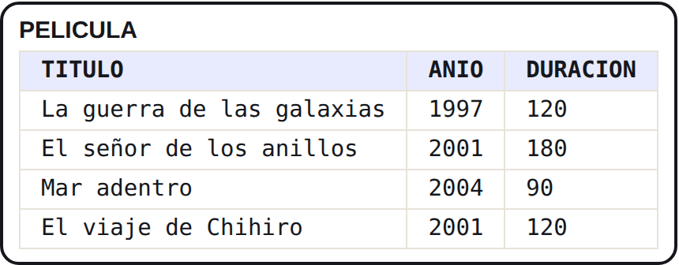
El dominio es el tipo de dato
01 — EL MODELO RELACIONAL
Cada atributo tiene un dominio: el conjunto de valores que pueden asumir sus filas, determinado por su tipo de datos.
•
Números enteros y decimales
•
Cadenas de caracteres
•
Fechas y horas
•
Valores lógicos y objetos
En PELICULA, el dominio de TITULO es texto y el de ANIO y DURACION, enteros. En SQL: CHAR(n), VARCHAR(n), INT, NUMERIC(p,s), DATE, FLOAT.
Notes:
01 — The relational model
The domain is the data type
EN: Every attribute has a domain: the set of values its rows can take, determined by its data type. Numbers (integer and decimal), character strings, dates and times, logical values and objects. In FILM, the domain of TITLE is text and that of YEAR and DURATION, integers. In SQL: CHAR(n), VARCHAR(n), INT, NUMERIC(p,s), DATE, FLOAT.

Slide 8
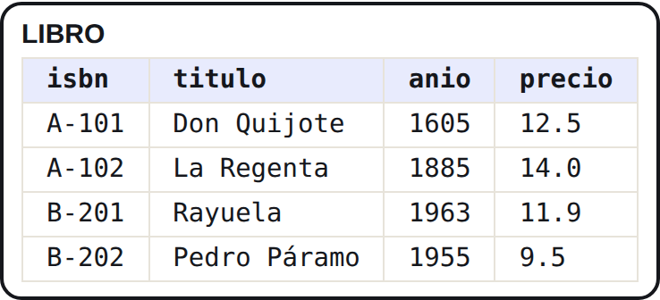
Grado, cardinalidad y dominio
?
ACTIVIDAD INDIVIDUAL
1.
¿Grado y cardinalidad de la relación?
2.
¿Qué dominio razonable darías a anio y a precio?
Notes:
Individual activity
Degree, cardinality and domain
EN: ? Individual activity Degree, cardinality and domain BOOK isbn title year price A-101 Don Quijote 1605 12.5 A-102 La Regenta 1885 14.0 B-201 Rayuela 1963 11.9 B-202 Pedro Páramo 1955 9.5 Degree and cardinality of the relation? What reasonable domain would you give anio and precio ?

Slide 9
Cuatro y cuatro (por casualidad)
✓
SOLUCIÓN
GRADO
CARDINALIDAD
DOMINIOS
4 — isbn, titulo, anio, precio.
4 tuplas. Coincide por casualidad: nada que ver con el grado.
anio: entero entre 1400 y el año actual. precio: decimal ≥ 0 con dos decimales.
Notes:
Solution
Four and four (by chance)
EN: ✓ Solution Four and four (by chance) DEGREE 4 — isbn, titulo, anio, precio. CARDINALITY 4 tuples. They match by chance: nothing to do with the degree. DOMAINS anio : integer between 1400 and the current year. precio : decimal ≥ 0 with two decimals.

Slide 10
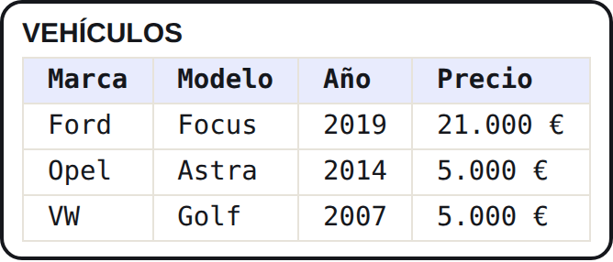
Ponte a prueba: vehículos
?
ACTIVIDAD INDIVIDUAL
1.
¿A qué término del modelo relacional corresponden los nombres Marca, Modelo, Año y Precio?
a) Atributo b) Tupla c) Título d) Dominio
Notes:
Individual activity
Test yourself: vehicles
EN: Which relational-model term do the names Brand, Model, Year and Price belong to? a) Attribute b) Tuple c) Title d) Domain

Slide 11
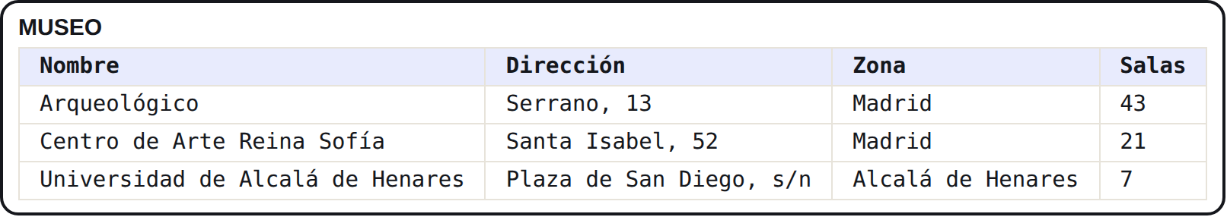
Ponte a prueba: el museo
?
ACTIVIDAD INDIVIDUAL
1.
¿Cuál es el grado y cuál la cardinalidad?
2.
¿Cuáles son el nombre de la relación, los atributos y las tuplas?
3.
¿Qué dominio razonable darías a Salas?
Notes:
Individual activity
Test yourself: the museum
EN: MUSEUM: what are the degree and the cardinality? The relation name, the attributes, the tuples? A reasonable domain for Rooms?

Slide 12
Atributos, grado 4 y cardinalidad 3
✓
SOLUCIÓN
a) ATRIBUTO
4 Y 3
Vehículos
Museo
Marca, Modelo, Año y Precio son atributos: los nombres de las columnas. Las filas (Ford Focus, Opel Astra, VW Golf) son las tuplas.
Relación MUSEO. Grado 4: Nombre, Dirección, Zona y Salas. Cardinalidad 3: tres museos. El dominio de Salas son los enteros ≥ 0.
Notes:
Solution
Attributes, degree 4, cardinality 3
EN: Vehicles: Brand, Model, Year and Price are attributes (column names); the rows are tuples. Museum: relation MUSEUM, degree 4 (Name, Address, Area, Rooms), cardinality 3 (three museums); domain of Rooms: integers >= 0.

Slide 13
Propiedades de una relación (I)
01 — EL MODELO RELACIONAL
1. Nombre distinto
2. Número fijo
3. Atributos distintos
4. Un dominio
Cada relación tiene un nombre distinto al de las demás relaciones de la misma BD.
Todas las tuplas tienen el mismo número de atributos.
No puede haber dos atributos con el mismo nombre en una relación.
Cada atributo toma sus valores de un único dominio.
Notes:
01 — The relational model
Properties of a relation (I)
EN: 01 — The relational model Properties of a relation (I): distinct name; fixed number of attributes; distinct attribute names; one domain per attribute.

Slide 14
Propiedades de una relación (II)
01 — EL MODELO RELACIONAL
5. Un valor por celda
6. Sin tuplas duplicadas
7. Orden de columnas libre
8. Orden de filas libre
Los valores son atómicos: en cada tupla, cada atributo toma un solo valor del dominio.
Cada tupla es única, distinta a las demás: por eso toda tabla necesita una clave.
No importa el orden de los atributos: se accede por nombre, no por posición.
No importa el orden de las tuplas: no hay «primera» fila con significado.
Si una tabla rompe alguna de las ocho, no es una relación en sentido estricto.
Notes:
01 — The relational model
Properties of a relation (II)
EN: 01 — The relational model Properties of a relation (II): atomic values; no duplicate tuples; column order does not matter; row order does not matter. If a table breaks any of the eight, it is not a relation in the strict sense.

Slide 15
Qué es una clave y cómo se clasifica
02 — CLAVES
Una clave es un atributo, o un conjunto de atributos, que identifica de manera única una tupla.
SEGÚN CARDINALIDAD
SEGÚN CARDINALIDAD
REGLA
Clave simple
Clave compuesta
Primaria no nula
Un solo atributo: el DNI de una persona.
Dos o más atributos: DNI + Código en MATRICULADO.
Regla de integridad de las claves primarias: nunca puede valer NULL.
Según su tipo, una clave es primaria, candidata, alternativa o ajena (foránea).
Notes:
02 — Keys
What a key is and how to classify it
EN: A key is an attribute, or a set of attributes, that uniquely identifies a tuple. Simple key: one attribute (a person's ID). Composite key: two or more attributes (ID + Code in ENROLLED). Primary keys can never be null. By type: primary, candidate, alternate or foreign.

Slide 16
Cuatro tipos de clave
02 — CLAVES
CANDIDATA
PRIMARIA
ALTERNATIVA
FORÁNEA
Atributo o conjunto que identifica cada fila sin ambigüedad. Toda tabla tiene al menos una.
La candidata elegida. Única y nunca nula. Solo una por tabla.
Las candidatas no elegidas. En SQL: UNIQUE NOT NULL.
Atributo que apunta a la clave primaria de otra tabla (o de la misma). Puede ser nula.
Elegir la primaria depende del contexto: corta, estable y siempre con valor. Si ninguna candidata sirve, se crea una artificial (id).
Notes:
02 — Keys
Four kinds of key
EN: 02 — Keys Four kinds of key CANDIDATE Attribute or set that identifies each row unambiguously. Every table has at least one. PRIMARY The chosen candidate. Unique and never null . Only one per table. ALTERNATE The candidates not chosen. In SQL: UNIQUE NOT NULL . FOREIGN Attribute pointing to another table's primary key (or the same table's). It can be null. Choosing the primary key depends on context: short, stable and always present. If no candidate fits, an artificial one ( id ) is created.

Slide 17
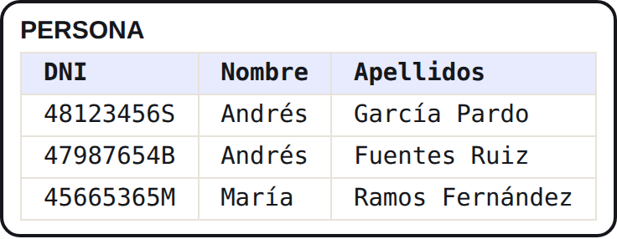
Elegir la clave primaria
02 — CLAVES
La clave primaria identifica de manera única las tuplas de una relación. ¿Cuál de estos campos sirve?
•
DNI es único y obligatorio: es la clave.
•
Nombre y Apellidos se repiten (hay dos Andrés): no identifican a nadie.
Notes:
02 — Keys
Choosing the primary key
EN: The primary key uniquely identifies the tuples of a relation. Which of these fields works? ID is unique and mandatory: it is the key. First name and surname repeat (there are two Andrés): they identify nobody.

Slide 18
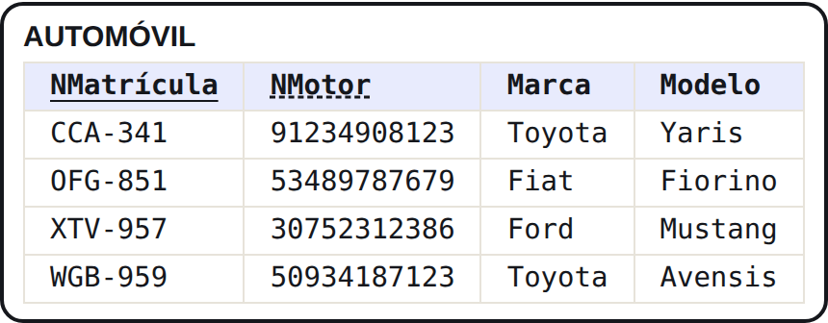
Candidatas y alternativas
02 — CLAVES
•
Candidata: optan a ser la primaria. Aquí, NMatrícula y NMotor.
•
Primaria: la elegida, NMatrícula. Alternativa: la candidata no elegida, NMotor.
•
En SQL, las alternativas se declaran UNIQUE NOT NULL.
Un automóvil puede identificarse por su número de matrícula o por el de su motor.
Notes:
02 — Keys
Candidates and alternates
EN: Candidate keys: attributes that qualify to be the primary key (here PlateNo and EngineNo). Primary key: the chosen one, PlateNo. Alternate key: the candidate that was not chosen, EngineNo. A car can be identified by its plate number or by its engine number. In SQL, alternates are declared UNIQUE NOT NULL.

Slide 19
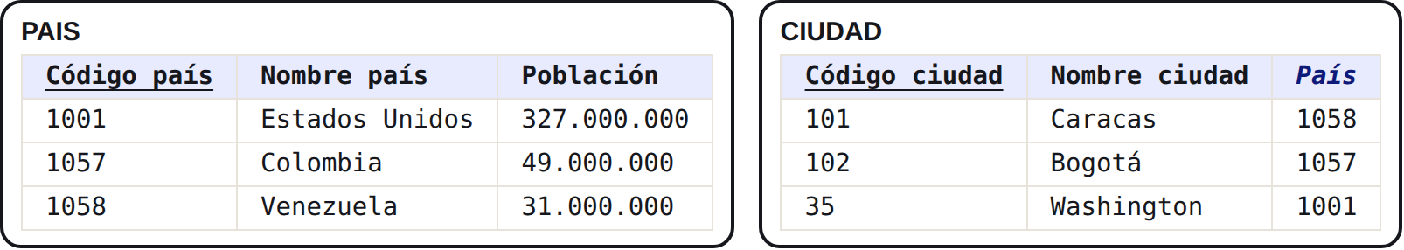
Clave ajena: dos ejemplos
02 — CLAVES
La clave ajena (foránea, FK) es un atributo, o conjunto de atributos, que son la clave primaria de otra relación.
PRODUCTOS(Código, Nombre, Precio_unitario, NIF)
PROVEEDORES(NIF, Nombre, Dirección, CP, Ciudad)
subrayado = clave primaria · cursiva = clave foránea
CIUDAD.País apunta a PAIS y PRODUCTOS.NIF, a PROVEEDORES: solo admiten valores que existan en la tabla de origen (integridad referencial).
Notes:
02 — Keys
Foreign key: two examples
EN: The foreign key (FK) is an attribute, or set of attributes, that is the primary key of another relation. CITY.Country points to COUNTRY and PRODUCTS.TaxID to SUPPLIERS: they only accept values that exist in the origin table (referential integrity).

Slide 20
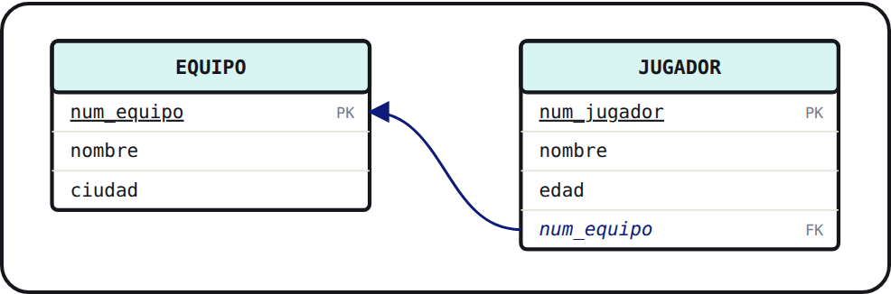
La clave foránea en acción
02 — CLAVES
•
Cada jugador guarda solo el número de su equipo: el nombre y la ciudad no se repiten.
•
La flecha va de la foránea a la primaria a la que apunta.
•
NULL no es 0 ni vacío: es ausencia de valor. Una foránea nula significa «todavía sin equipo».
Notes:
02 — Keys
The foreign key in action
EN: 02 — Keys The foreign key in action Each player stores only the number of their team: the name and city aren't repeated. The arrow goes from the foreign key to the primary key it points to. NULL is neither 0 nor empty: it's the absence of a value . A null foreign key means “no team yet”.

Slide 21
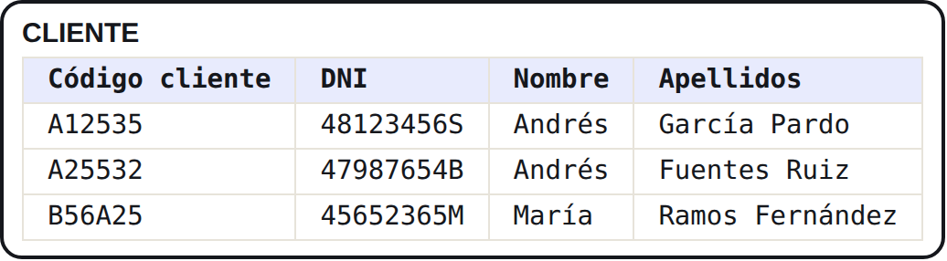
Ponte a prueba: claves (I)
?
ACTIVIDAD INDIVIDUAL
1.
¿Qué campo de PERSONA es la clave primaria?
2.
¿Qué campos de CLIENTE optan a clave candidata?
Notes:
Individual activity
Test yourself: keys (I)
EN: Which field of PERSON is the primary key? Which fields of CLIENT qualify as candidate keys?

Slide 22
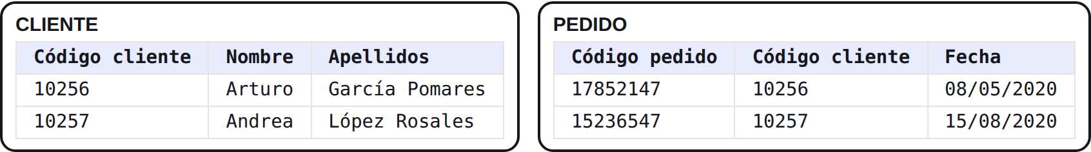
Ponte a prueba: claves (II)
?
ACTIVIDAD INDIVIDUAL
1.
¿Qué atributo es clave foránea: Código cliente de PEDIDO, Código cliente de CLIENTE, Fecha o Apellidos?
2.
¿Cómo se llama el conjunto de atributos que son clave primaria de otra relación y deben estar relacionados por el diseño?
Notes:
Individual activity
Test yourself: keys (II)
EN: Which attribute is a foreign key? What do we call the set of attributes that are the primary key of another relation and must be related by design?

Slide 23
Cuatro respuestas
✓
SOLUCIÓN
PERSONA
CLIENTE
PEDIDO
DEFINICIÓN
Primaria
Candidatas
Foránea
Clave foránea
DNI: los nombres y apellidos se repiten.
Código cliente y DNI: ambos son únicos y siempre tienen valor.
Código cliente de PEDIDO: apunta a la primaria de CLIENTE.
Se llama clave foránea (o ajena) al conjunto de atributos que son clave primaria de otra relación.
Notes:
Solution
Four answers
EN: Primary: ID. Candidates: client code and ID. Foreign key: client code in ORDER. The set of attributes that are the primary key of another relation is called a foreign key.

Slide 24
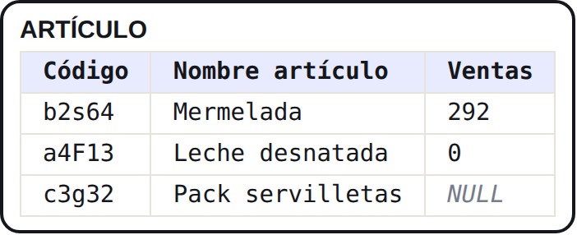
Valores nulos
03 — RESTRICCIONES
El valor nulo (NULL) es la ausencia de valor en un atributo de una tupla.
NULL no es 0: la leche desnatada ha vendido 0 unidades; del pack de servilletas no sabemos nada.
Notes:
03 — Constraints
Null values
EN: The null value (NULL) is the absence of a value in an attribute of a tuple. NULL is not 0: the skimmed milk has sold 0 units; for the napkin pack we know nothing.

Slide 25
Restricciones inherentes y reglas de integridad
03 — RESTRICCIONES
La integridad es uno de los objetivos de todo SGBD. Las restricciones inherentes son las propias del modelo:
Un valor por celda
Ningún atributo toma más de un valor en cada tupla.
Sin orden
No importa el orden de las tuplas ni de los atributos.
Tuplas distintas
Todas las tuplas de una relación son distintas.
Integridad de la entidad
Ningún atributo de la clave primaria puede valer NULL.
Integridad referencial
Cada clave ajena coincide con una clave primaria existente o es totalmente nula.
Notes:
03 — Constraints
Inherent restrictions and integrity rules
EN: Integrity is one of the goals of every DBMS. Inherent restrictions belong to the model: one value per cell; no order among tuples or attributes; all tuples distinct; entity integrity (no primary key attribute can be NULL); referential integrity (every foreign key matches an existing primary key or is entirely null).

Slide 26
Reglas que impone el modelo
03 — RESTRICCIONES
PRIMARY KEY
Identifica la fila: valores únicos y nunca nulos.
UNIQUE
No se repite entre filas (sí puede quedar vacío).
NOT NULL
El atributo no puede quedar vacío.
UNIQUE + NOT NULL
Clave alternativa: no hay marca propia en la mayoría de SGBD.
FOREIGN KEY
Solo admite valores que existan como primaria en la tabla destino (o nulo).
CHECK
Condición lógica: sueldo > 1000, fecha_inicio < fecha_fin.
TRIGGER
Código que se ejecuta ante un evento: la restricción más potente (y más cara).
Lo que el esquema no puede expresar —por ejemplo, un mínimo (2,N)— se controla con un disparador o desde la aplicación.
Notes:
03 — Constraints
Rules the model imposes
EN: 03 — Constraints Rules the model imposes PRIMARY KEY Identifies the row: unique, never-null values. UNIQUE Doesn't repeat across rows (it may be empty). NOT NULL The attribute can't be left empty. UNIQUE + NOT NULL Alternate key: most DBMS have no dedicated marker. FOREIGN KEY Only admits values that exist as a primary key in the target table (or null). CHECK Logical condition: salary > 1000 , start_date < end_date . TRIGGER Code that runs on an event: the most powerful constraint (and the costliest). What the schema can't express —for example a (2,N) minimum— is enforced with a trigger or from the application.

Slide 27
Integridad referencial: borrar y modificar
03 — RESTRICCIONES
NO ACTION / RESTRICT
CASCADE
SET NULL
SET DEFAULT
Rechaza la operación si hay filas que dependen de la clave afectada. Es la política por defecto.
Propaga el cambio: al borrar la principal, se borran las dependientes; al cambiar la clave, se actualizan.
Las dependientes siguen existiendo con la foránea a NULL. Solo si admite nulos.
Las dependientes pasan a un valor por defecto (que debe existir en la principal).
Regla práctica: lo débil depende de lo fuerte, así que un hijo de empleado usa CASCADE; un alquiler no debería desaparecer con su cliente.
Notes:
03 — Constraints
Referential integrity: deleting and updating
EN: 03 — Constraints Referential integrity: deleting and updating NO ACTION / RESTRICT Rejects the operation if rows depend on the affected key. The default policy. CASCADE Propagates the change: deleting the main row deletes the dependents; changing the key updates them. SET NULL Dependents survive with the foreign key set to NULL . Only if it allows nulls. SET DEFAULT Dependents switch to a default value (which must exist in the main table). Rule of thumb: the weak depends on the strong, so an employee's child uses CASCADE ; a rental shouldn't vanish with its customer.

Slide 28
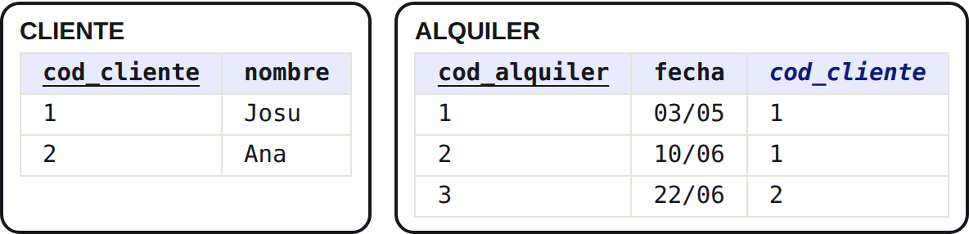
¿Qué acepta el SGBD?
?
ACTIVIDAD INDIVIDUAL
ALQUILER.cod_cliente es foránea hacia CLIENTE con NO ACTION y admite nulos.
1.
Borrar el cliente 2.
2.
Insertar el alquiler 4 del cliente 7.
3.
Insertar el alquiler 4 con cod_cliente nulo.
4.
Cambiar el código del cliente 1 a 10.
Notes:
Individual activity
What does the DBMS accept?
EN: ? Individual activity What does the DBMS accept? CUSTOMER customer_code name 1 Josu 2 Ana RENTAL rental_code date customer_code 1 03/05 1 2 10/06 1 3 22/06 2 ALQUILER.cod_cliente is a foreign key to CLIENTE with NO ACTION and allows nulls. Delete customer 2. Insert rental 4 for customer 7. Insert rental 4 with a null cod_cliente . Change customer 1's code to 10.

Slide 29
Rechazada, rechazada, aceptada, rechazada
✓
SOLUCIÓN
1 · RECHAZADA
2 · RECHAZADA
3 · ACEPTADA
4 · RECHAZADA
El cliente 2 tiene el alquiler 3: con NO ACTION no se borra una primaria referenciada.
El cliente 7 no existe: una foránea solo admite valores que existan.
Una foránea puede ser nula (alquiler aún sin cliente), salvo NOT NULL.
Los alquileres 1 y 2 quedarían apuntando a un cliente inexistente.
Con CASCADE, borrar al cliente 1 borraría los alquileres 1 y 2; con SET NULL, quedarían con cod_cliente = NULL.
Notes:
Solution
Rejected, rejected, accepted, rejected
EN: ✓ Solution Rejected, rejected, accepted, rejected 1 · REJECTED Customer 2 has rental 3: with NO ACTION a referenced primary key can't be deleted. 2 · REJECTED Customer 7 doesn't exist: a foreign key only admits existing values. 3 · ACCEPTED A foreign key may be null (rental not linked yet), unless NOT NULL . 4 · REJECTED Rentals 1 and 2 would be left pointing at a non-existent customer. With CASCADE , deleting customer 1 would delete rentals 1 and 2; with SET NULL , they'd keep existing with cod_cliente = NULL .

Slide 30
Claves de PERSONA
2+
ACTIVIDAD EN EQUIPO
PERSONA(dni, nss, email, nombre, telefono). El dni y el nss son únicos; el email también es único y todo usuario tiene uno; el nombre puede repetirse; el telefono es opcional.
1.
¿Cuáles son las claves candidatas?
2.
Elige la primaria; ¿qué son las demás?
3.
Escribe el CREATE TABLE.
Notes:
Team activity
Keys of PERSON
EN: 👥 Team activity Keys of PERSON PERSON(dni, nss, email, nombre, telefono) . The dni and nss are unique; the email is also unique and every user has one; the nombre may repeat; the telefono is optional. Which are the candidate keys? Choose the primary; what are the others? Write the CREATE TABLE .

Slide 31
Tres candidatas, una primaria
✓
SOLUCIÓN
•
Candidatas: dni, nss y email (únicos y siempre con valor).
CREATE TABLE persona (
dni CHAR(9) PRIMARY KEY,
nss CHAR(12) NOT NULL UNIQUE,
email VARCHAR(100) NOT NULL UNIQUE,
nombre VARCHAR(80) NOT NULL,
telefono VARCHAR(15)
);
•
Primaria: dni (corto y estable). nss y email son alternativas.
•
El teléfono es opcional: sin NOT NULL.
Notes:
Solution
Three candidates, one primary
EN: ✓ Solution Three candidates, one primary Candidates: dni, nss and email (unique, always present). Primary: dni (short, stable). nss and email are alternates. The phone is optional: no NOT NULL . CREATE TABLE person ( dni CHAR(9) PRIMARY KEY, nss CHAR(12) NOT NULL UNIQUE, email VARCHAR(100) NOT NULL UNIQUE, nombre VARCHAR(80) NOT NULL, telefono VARCHAR(15) );

Slide 32
Primero, limpiar el E/R
04 — PASO A TABLAS
COMPUESTOS
MULTIVALUADOS
DERIVADOS
Se descomponen
Se convierten en entidad
No se almacenan
nombre_completo pasa a nombre, apellido1 y apellido2.
edad se calcula al consultar; guardarla es pedir inconsistencias.
Si email admite varios valores: entidad EMAIL relacionada 1:N con EMPLEADO.
Después, una pregunta lo resuelve casi todo: mira lo que está pintado junto a cada entidad (la N y el (0,1)).
Notes:
04 — Mapping to tables
First, clean up the E/R
EN: 04 — Mapping to tables First, clean up the E/R COMPOSITE They're split nombre_completo becomes nombre , apellido1 and apellido2 . MULTI-VALUED They become an entity If email takes several values: an EMAIL entity related 1:N to EMPLOYEE. DERIVED They aren't stored age is calculated when querying; storing it invites inconsistencies. Then one question solves almost everything: look at what is drawn next to each entity (the N and the (0,1)).

Slide 33
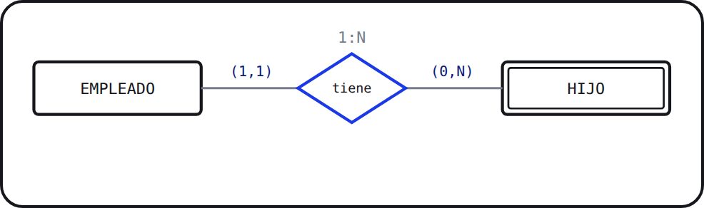
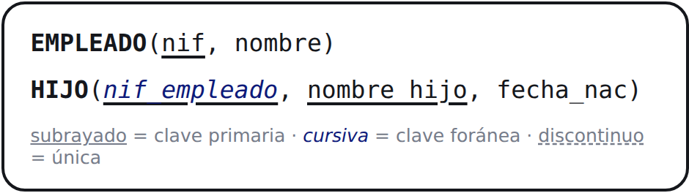
Reglas 1 y 2: entidades
04 — PASO A TABLAS
Fuerte → una tabla; su identificador es la clave primaria. Débil → una tabla con todos sus atributos más la clave de la fuerte (foránea), que forma parte de su clave junto al identificador parcial. Normalmente con ON DELETE CASCADE.
Notes:
04 — Mapping to tables
Rules 1 and 2: entities
EN: 04 — Mapping to tables Rules 1 and 2: entities EMPLOYEE ( tax_id , name) CHILD ( employee_tax_id , child_name , birth_date) underlined = primary key · italic = foreign key · dashed = unique Strong → one table; its identifier is the primary key. Weak → a table with all its attributes plus the strong entity's key (foreign), which becomes part of its key together with the partial identifier. Usually with ON DELETE CASCADE .

Slide 34
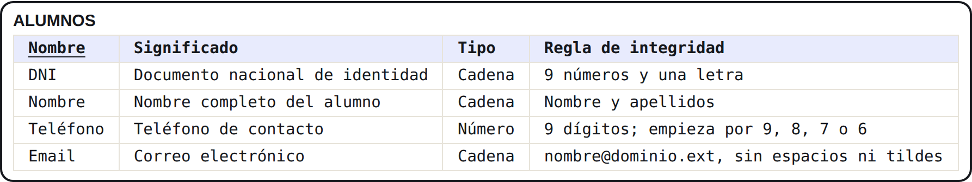
Regla 1 con diccionario de datos
04 — PASO A TABLAS
Todas las entidades se transforman en una tabla.
ALUMNOS(DNI, Nombre, Teléfono, Email, Dirección)
•
Forma compacta, solo con los nombres.
subrayado = clave primaria · cursiva = clave foránea
•
O bien un diccionario de datos: significado, tipo y regla de integridad de cada atributo.
Notes:
04 — Mapping to tables
Rule 1 with a data dictionary
EN: Every entity becomes one table: compact form with just the names, or a data dictionary giving the meaning, type and integrity rule of every attribute (ID: 9 digits and a letter; Name; Phone: 9 digits starting with 9, 8, 7 or 6; Email: name@domain.ext without spaces or accents).

Slide 35
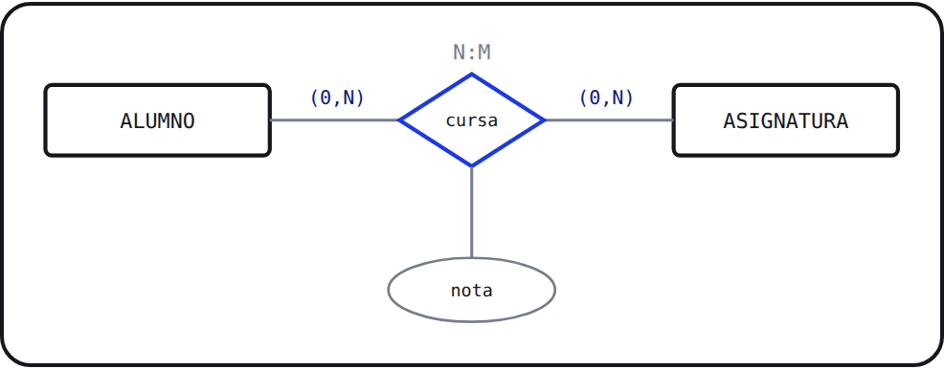
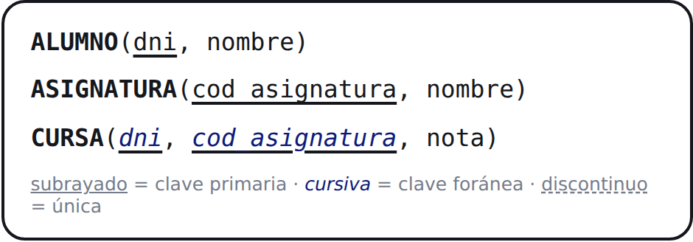
Regla 3: N:M siempre es una tabla
04 — PASO A TABLAS
La clave primaria es la unión de las dos foráneas. Si hay que guardar un histórico (repetir la pareja en fechas distintas), la fecha entra en la clave.
Notes:
04 — Mapping to tables
Rule 3: N:M is always a table
EN: 04 — Mapping to tables Rule 3: N:M is always a table STUDENT ( dni , name) SUBJECT ( subject_code , name) TAKES ( dni , subject_code , grade) underlined = primary key · italic = foreign key · dashed = unique The primary key is the union of the two foreign keys . If history must be kept (the same pair repeating on different dates), the date joins the key.

Slide 36
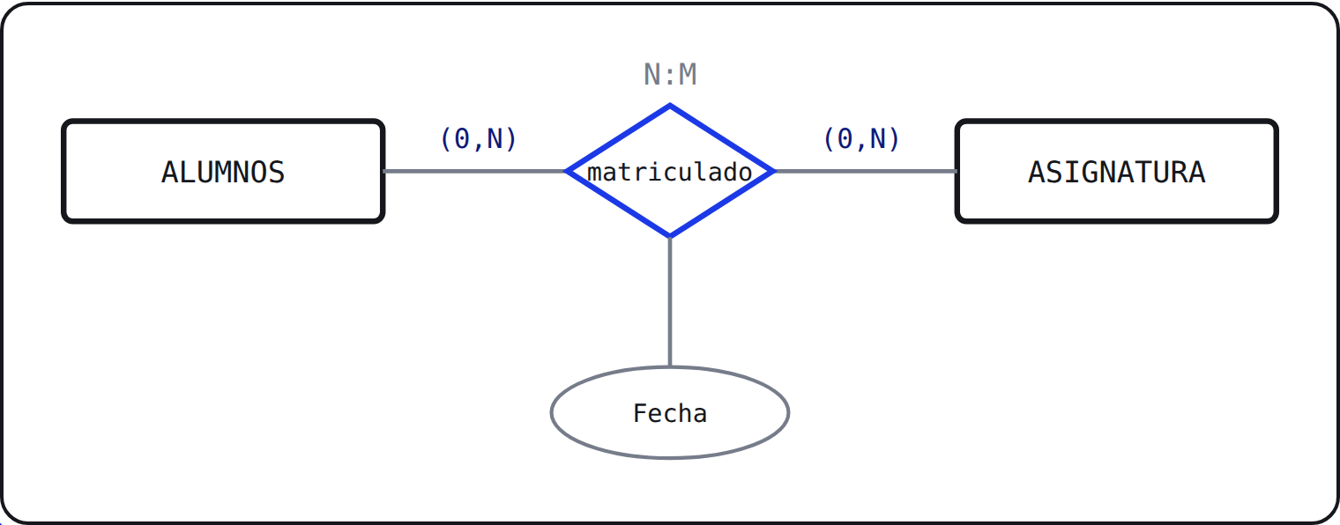
N:M: alumnos y asignaturas
04 — PASO A TABLAS
ALUMNOS(DNI, Nombre, Teléfono, Email, Dirección)
ASIGNATURA(Código, Nombre, Resumen, Créditos, Curso)
MATRICULADO(DNI, Código, Fecha)
subrayado = clave primaria · cursiva = clave foránea
Una tabla nueva con las claves primarias de las entidades que asocia; su clave es la concatenación de ambas. Si la relación tiene atributos (Fecha), viajan a esa tabla. Sin atributos: MATRICULADO(DNI, Código).
Notes:
04 — Mapping to tables
N:M: students and subjects
EN: A new table with the primary keys of the entities it associates; its key is the concatenation of both. If the relationship has attributes (Date), they go to that table. Without attributes: ENROLLED(ID, Code).

Slide 37
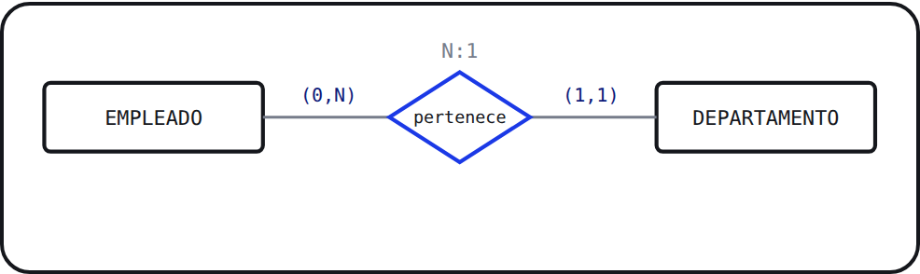
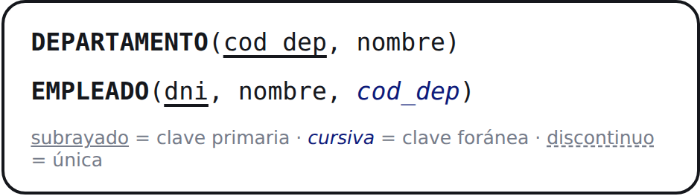
Regla 4: 1:N, la clave viaja al lado «muchos»
04 — PASO A TABLAS
La N está pintada junto a EMPLEADO: ahí viaja la clave. Como junto a DEPARTAMENTO está pintado (1,1), cod_dep lleva NOT NULL; con (0,1) admitiría nulos. Tabla propia solo si hay muchos nulos, si puede acabar siendo N:M o si la relación tiene atributos.
Notes:
04 — Mapping to tables
Rule 4: 1:N, the key travels to the “many” side
EN: 04 — Mapping to tables Rule 4: 1:N, the key travels to the “many” side DEPARTMENT ( dept_code , name) EMPLOYEE ( dni , name, dept_code ) underlined = primary key · italic = foreign key · dashed = unique The N is drawn next to EMPLEADO: that's where the key travels. Since (1,1) is drawn next to DEPARTAMENTO, cod_dep is NOT NULL ; with (0,1) it would allow nulls. A table of its own only for many nulls, a likely future N:M, or relationship attributes.

Slide 38
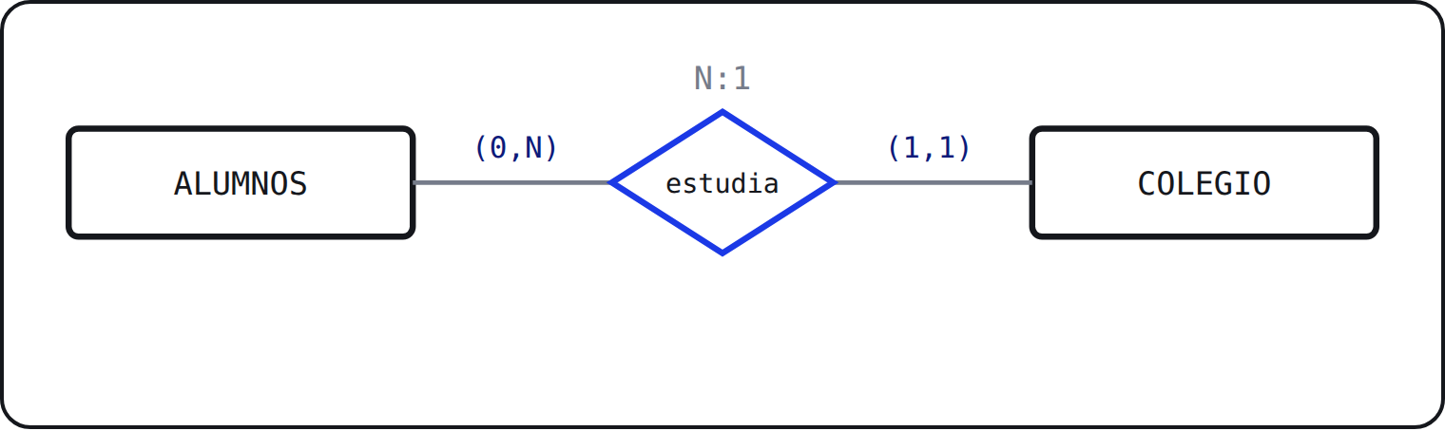
1:N: alumnos y colegios
04 — PASO A TABLAS
ALUMNOS(DNI, Nombre, Teléfono, Email, Dirección, cod_colegio, fecha_matriculación)
COLEGIO(Código, Nombre, Dirección)
subrayado = clave primaria · cursiva = clave foránea
ALUMNOS(DNI, Nombre, Teléfono, Email, Dirección)
COLEGIO(Código, Nombre, Dirección)
MATRICULADO(DNI, Código, fecha_matriculación)
subrayado = clave primaria · cursiva = clave foránea
Se añade la clave del lado «1» (COLEGIO) a la tabla del lado «N» (ALUMNOS); los atributos de la relación van también al lado N. Alternativa: tratarla como N:M, con la tabla MATRICULADO de abajo.
Notes:
04 — Mapping to tables
1:N: students and schools
EN: The key of the "1" side (SCHOOL) is added to the table of the "N" side (STUDENTS); relationship attributes also go to the N side. Alternative: treat it as N:M, with the ENROLLED table shown below.

Slide 39
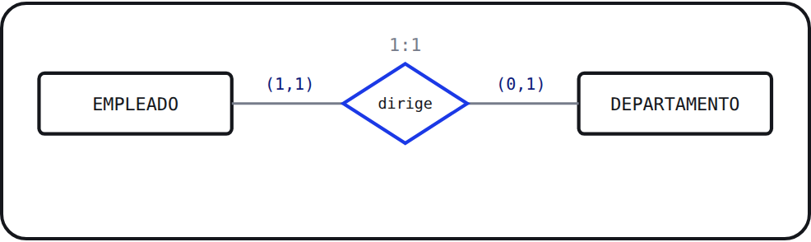
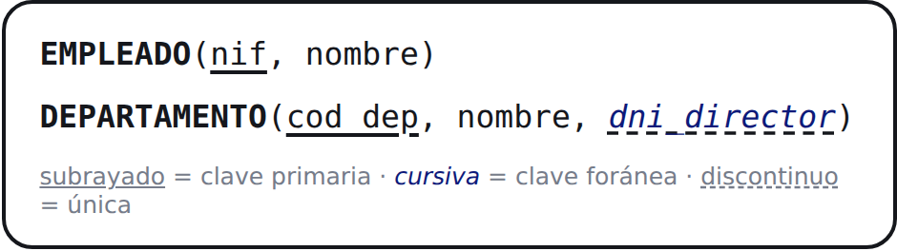
Regla 5: 1:1, la clave va donde está pintado el (0,1)
04 — PASO A TABLAS
Pintado: (1,1) junto a EMPLEADO y (0,1) junto a DEPARTAMENTO. La foránea va en DEPARTAMENTO, que tiene el (0,1) al lado, con NOT NULL y UNIQUE (subrayado discontinuo). Con dos (1,1), en cualquiera; con dos (0,1), tabla propia.
Notes:
04 — Mapping to tables
Rule 5: 1:1, the key goes where the (0,1) is drawn
EN: 04 — Mapping to tables Rule 5: 1:1, the key goes where the (0,1) is drawn EMPLOYEE ( tax_id , name) DEPARTMENT ( dept_code , name, director_dni ) underlined = primary key · italic = foreign key · dashed = unique Drawn: (1,1) next to EMPLEADO and (0,1) next to DEPARTAMENTO. The foreign key goes in DEPARTMENT, which has the (0,1) next to it, NOT NULL and UNIQUE (dashed underline). With two (1,1), in either; with two (0,1), a table of its own.

Slide 40
1:1: alumnos y taquillas
04 — PASO A TABLAS
SIEMPRE PARTICIPAN
UNA ES OPCIONAL
AMBAS OPCIONALES
(1,1) y (1,1)
(0,1) y (1,1)
(0,1) y (0,1)
Se añade la clave de una entidad en la otra, cualquiera de ellas: TAQUILLA(Código, Pasillo, DNI_alumno).
La clave ajena va en la entidad sin opcionalidad: TAQUILLA(Código, Pasillo, DNI).
Tabla nueva, como en N:M: UTILIZA(DNI, Código), con una de las dos claves única.
Si la relación es opcional, la clave ajena nunca puede quedar en un lado que a veces no participa: acabaría llena de nulos.
Notes:
04 — Mapping to tables
1:1: students and lockers
EN: (1,1) and (1,1): add the key of one entity to the other, either one. (0,1) and (1,1): the foreign key goes in the entity without optionality. (0,1) and (0,1): a new table as in N:M, UTILIZA(ID, Code), with one of the two keys unique.

Slide 41
Dormitorios a medida
2+
ACTIVIDAD EN EQUIPO
De cada modelo interesa su código; de cada montador, NIF, nombre, dirección y teléfono. Cada modelo debe ser montado por al menos dos montadores y un montador puede montar varios modelos, incluso el mismo en fechas distintas (importa la fecha y la cantidad montada). De cada cliente: NIF, nombre, dirección y teléfono; compra varios modelos, con fecha de compra.
Pasa a tablas. ¿Hay alguna regla del enunciado que el esquema no pueda expresar?
Notes:
Team activity
Custom bedrooms
EN: 👥 Team activity Custom bedrooms For each model we need its code; for each fitter , tax ID, name, address and phone. Each model must be fitted by at least two fitters, and a fitter can fit several models, even the same one on different dates (date and quantity fitted matter). For each customer : tax ID, name, address and phone; they buy several models, with a purchase date. Convert to tables. Is there any rule in the statement the schema can't express?

Slide 42
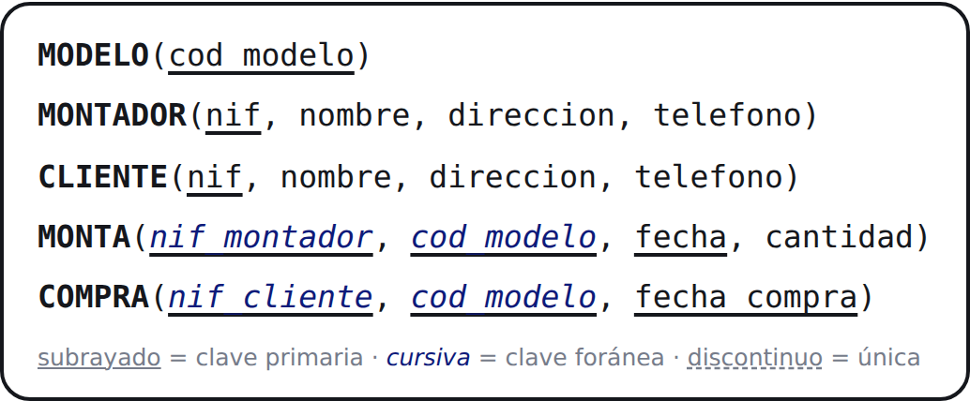
Dos N:M... y una regla que se escapa
✓
SOLUCIÓN
(2,N) —«al menos dos montadores por modelo»— no se puede expresar con tablas y claves: se comprueba con un disparador o desde la aplicación.
Notes:
Solution
Two N:M... and a rule that slips away
EN: ✓ Solution Two N:M... and a rule that slips away MODEL ( model_code ) FITTER ( tax_id , name, address, phone) CUSTOMER ( tax_id , name, address, phone) FITS ( fitter_tax_id , model_code , date , quantity) PURCHASE ( customer_tax_id , model_code , purchase_date ) underlined = primary key · italic = foreign key · dashed = unique (2,N) —“at least two fitters per model”— can't be expressed with tables and keys: it's checked with a trigger or from the application.

Slide 43
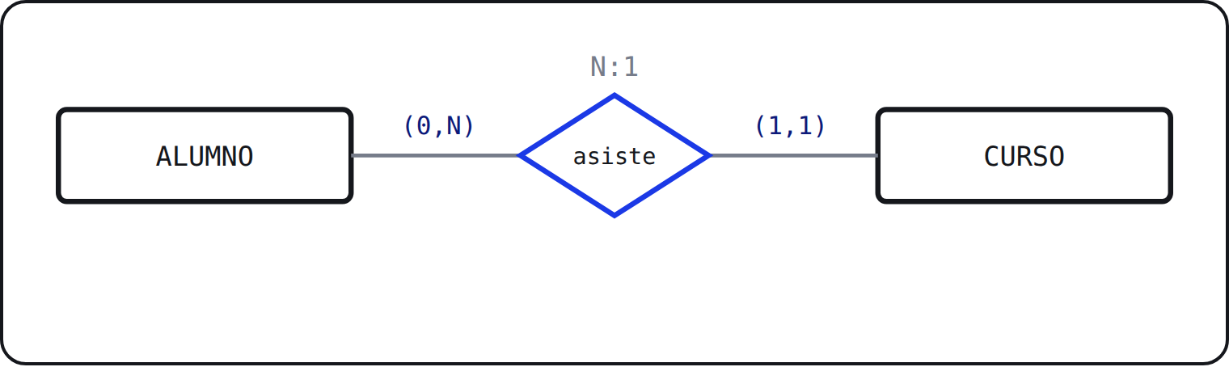
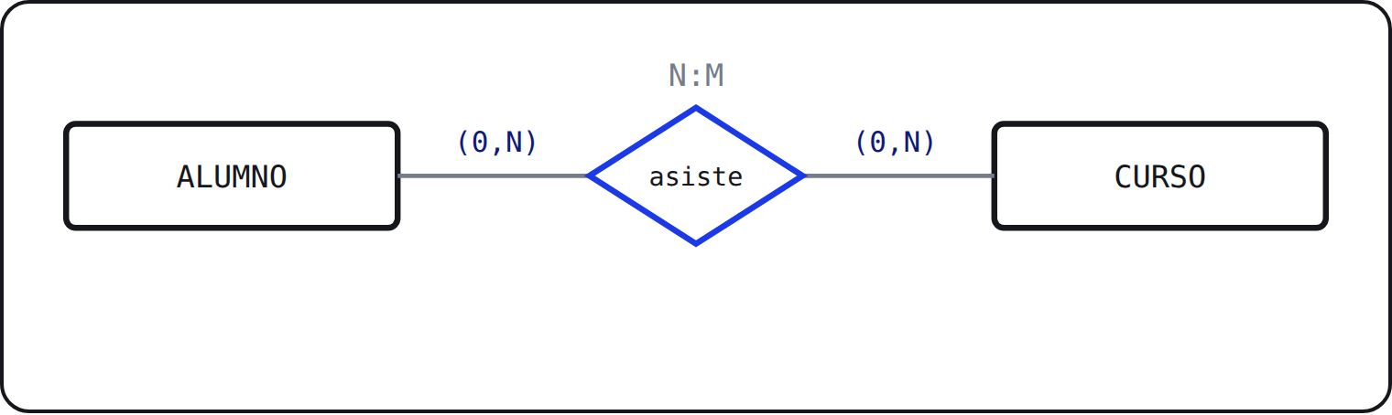
Pasa a tablas: alumno y curso
?
ACTIVIDAD INDIVIDUAL
1.
Escribe las tablas del diagrama de la izquierda (N:1).
2.
Y las del de la derecha (N:M).
Notes:
Individual activity
Map to tables: student and course
EN: Write the tables of the left diagram (N:1) and of the right one (N:M).

Slide 44
N:1 sin tabla nueva, N:M con ella
✓
SOLUCIÓN
ALUMNO(DNI, Nombre, Código_curso)
CURSO(Código, Descripción)
ALUMNO(DNI, Nombre)
CURSO(Código, Descripción)
ASISTENTES(DNI, Código)
subrayado = clave primaria · cursiva = clave foránea
subrayado = clave primaria · cursiva = clave foránea
N:1: la clave de CURSO viaja a ALUMNO. N:M: tabla nueva ASISTENTES con las dos claves.
Notes:
Solution
N:1 without a new table, N:M with one
EN: N:1: the key of COURSE travels to STUDENT. N:M: a new table ATTENDEES holds both keys.

Slide 45
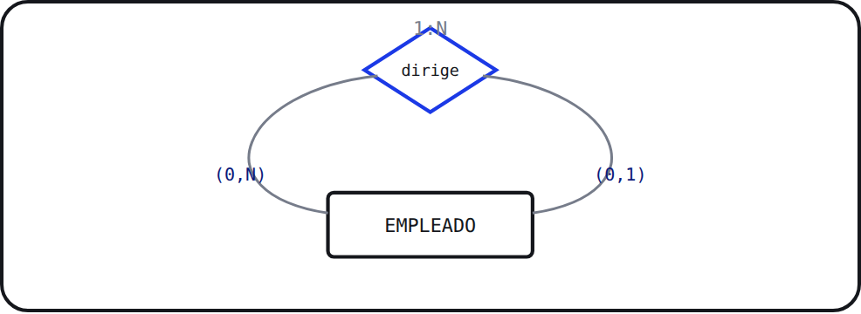
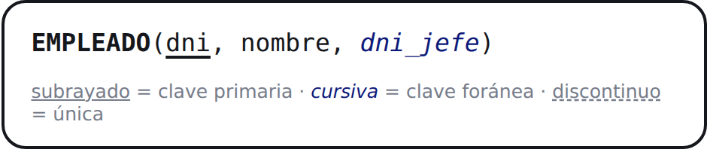
Reflexivas: la clave se repite con otro nombre
05 — CASOS ESPECIALES
Se trata como una binaria: un empleado tiene como mucho un jefe, así que la foránea dni_jefe apunta a la propia tabla y admite nulos (el director no tiene jefe).
Notes:
05 — Special cases
Reflexive: the key repeats under another name
EN: 05 — Special cases Reflexive: the key repeats under another name EMPLOYEE ( dni , name, boss_dni ) underlined = primary key · italic = foreign key · dashed = unique It's treated like a binary one: an employee has at most one boss, so the foreign key dni_jefe points to the same table and allows nulls (the director has no boss).

Slide 46
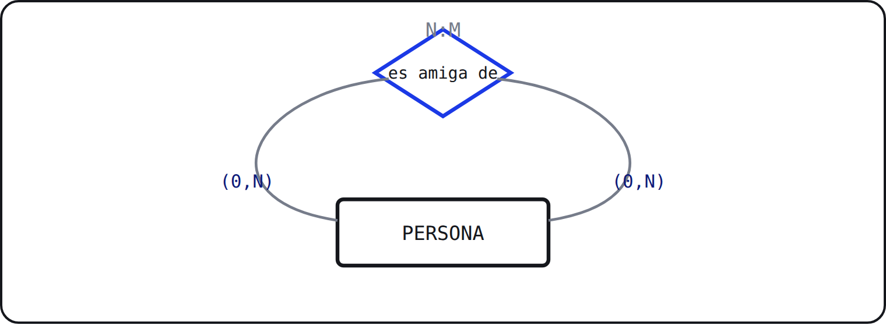
Reflexivas: 1:N y N:M
05 — CASOS ESPECIALES
ENTIDAD1(Identificador1, Atributo1, Identificador1_jefe, Atributo2)
subrayado = clave primaria · cursiva = clave foránea
PERSONA(DNI, Nombre)
AMISTAD(DNI_1, DNI_2, desde)
subrayado = clave primaria · cursiva = clave foránea
1:N: una sola tabla, con la clave primaria repetida como foránea. N:M: dos tablas, la de la entidad y la de la relación, con las dos claves externas y sus atributos.
Notes:
05 — Special cases
Reflexive: 1:N and N:M
EN: 1:N: a single table, with the primary key repeated as a foreign key. N:M: two tables, the entity and the relationship, with both foreign keys and the relationship attributes.

Slide 47
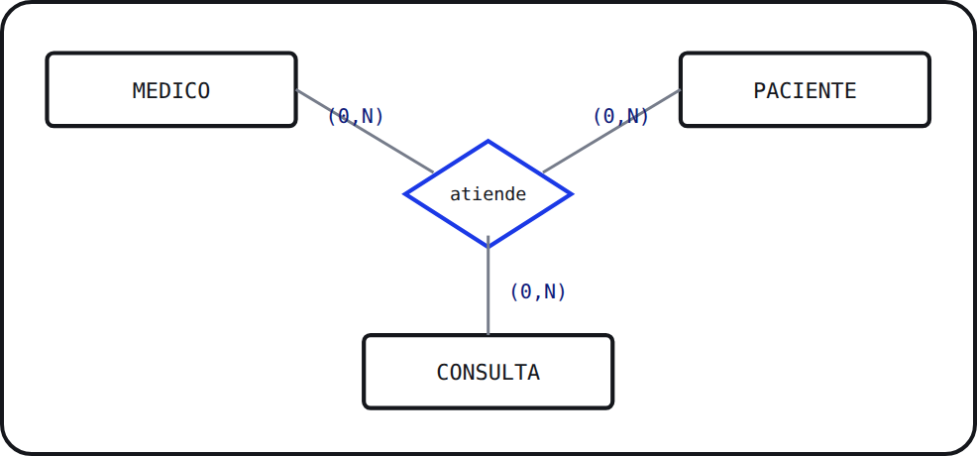
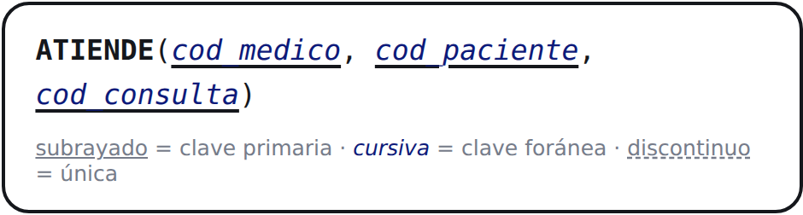
Ternarias: tres claves foráneas
05 — CASOS ESPECIALES
La relación pasa a ser una tabla con las tres claves. La primaria son las claves de las entidades con máximo N: con N:N:N, las tres; con 1:N:N se quita la del lado 1; con 1:1:N, la del N más otra cualquiera.
Notes:
05 — Special cases
Ternary: three foreign keys
EN: 05 — Special cases Ternary: three foreign keys SEES ( doctor_code , patient_code , room_code ) underlined = primary key · italic = foreign key · dashed = unique The relationship becomes a table with the three keys. The primary key is made of the keys of the entities with maximum N: with N:N:N, all three; with 1:N:N the 1-side key is dropped; with 1:1:N, the N key plus any one other.

Slide 48
Jerarquías ISA: tres opciones
05 — CASOS ESPECIALES
OPCIÓN 1
OPCIÓN 2
OPCIÓN 3
Una sola tabla
Una tabla por entidad
Solo los subtipos
Todos los atributos juntos, más un tipo. Simple, pero llena de nulos. Va bien si los subtipos casi no difieren.
Cada subtipo hereda los atributos del padre; el supertipo desaparece. Solo si es total y exclusiva y no tiene relaciones propias.
Supertipo + una tabla por subtipo con la clave del supertipo (PK y FK). Es la más general: sirve también si es solapada.
La parte total de una jerarquía («todo empleado es programador o comercial») no la garantiza ninguna clave: se vigila con un disparador.
Notes:
05 — Special cases
ISA hierarchies: three options
EN: 05 — Special cases ISA hierarchies: three options OPTION 1 A single table All attributes together plus a type column. Simple but full of nulls. Fine if subtypes barely differ. OPTION 2 A table per entity Supertype + one table per subtype holding the supertype's key (PK and FK). The most general: also works if overlapping. OPTION 3 Subtypes only Each subtype inherits the parent's attributes; the supertype disappears. Only if total and exclusive and it has no relationships of its own. The total part of a hierarchy (“every employee is a programmer or salesperson”) isn't guaranteed by any key: it's watched with a trigger.

Slide 49
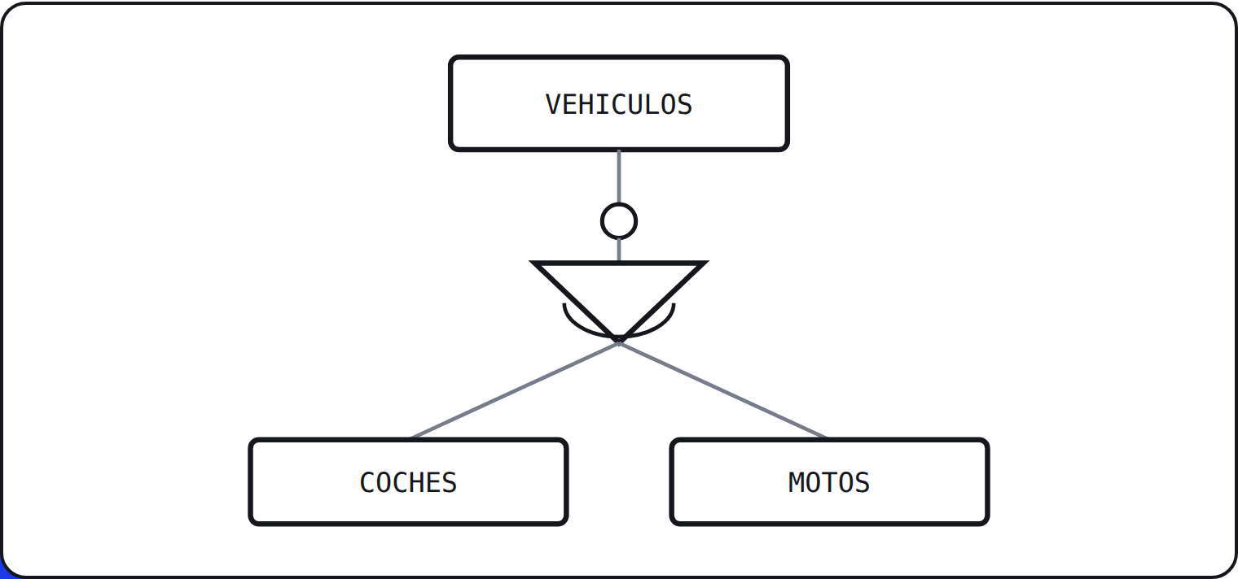
Jerarquías: el ejemplo de los vehículos
05 — CASOS ESPECIALES
VEHICULOS(Matrícula, marca, modelo, combustible, precio)
COCHE(Matrícula, puertas, maletero, CV)
MOTOS(Matrícula, cilindrada)
subrayado = clave primaria · cursiva = clave foránea
Una tabla por entidad: relación 1:1 entre el supertipo y cada subtipo; cada subentidad se identifica con una clave ajena que apunta a la primaria del supertipo.
Notes:
05 — Special cases
Hierarchies: the vehicles example
EN: One table per entity: a 1:1 relationship between the supertype and each subtype; each subentity is identified with a foreign key pointing to the supertype primary key.

Slide 50
Vehículos: solo subtipos o una sola tabla
05 — CASOS ESPECIALES
COCHE(Matrícula, puertas, maletero, CV, marca, modelo, combustible, precio)
MOTOS(Matrícula, cilindrada, marca, modelo, combustible, precio)
VEHICULOS(Matrícula, tipo, marca, modelo, combustible, precio, puertas, maletero, CV, cilindrada)
subrayado = clave primaria · cursiva = clave foránea
subrayado = clave primaria · cursiva = clave foránea
•
Solo subtipos: los atributos comunes se repiten en cada tabla, y mejora el acceso. Elimina el supertipo en jerarquías totales y exclusivas.
•
Una sola tabla: todos los atributos más uno discriminador (tipo). Vale para cualquier jerarquía.
Notes:
05 — Special cases
Vehicles: only subtypes or a single table
EN: Only subtypes: common attributes repeat in every table; access is faster; removes the supertype in total, exclusive hierarchies. Single table: all attributes plus a discriminator (type); valid for any hierarchy.

Slide 51
Chuleta: qué se convierte en qué
05 — CASOS ESPECIALES
Entidad fuerte
Tabla; identificador → clave primaria.
Entidad débil
Tabla con la clave de la fuerte (foránea) + identificador parcial.
Compuesto / multivaluado / derivado
Se descompone / nueva entidad / no se almacena.
N:M
Tabla nueva; clave = unión de las dos foráneas.
1:N
La clave del «uno» pasa como foránea a la tabla de la entidad que tiene la N pintada al lado.
1:1
Depende de los mínimos: la clave va en la que siempre participa, la que tiene el (0,1) pintado al lado. Dos (1,1): cualquiera. Dos (0,1): tabla propia.
Reflexiva
Como la binaria, con la clave repetida con otro nombre.
Ternaria
Tabla con tres foráneas; primaria según los máximos N.
ISA
Una sola tabla (C), una por entidad (A) o solo subtipos (B).
Notes:
05 — Special cases
Cheat sheet: what becomes what
EN: 05 — Special cases Cheat sheet: what becomes what Strong entity Table; identifier → primary key. Weak entity Table with the strong entity's key (foreign) + partial identifier. Composite / multi-valued / derived Split / new entity / not stored. N:M New table; key = union of the two foreign keys. 1:N The “one” key becomes a foreign key in the table of the entity that has the N drawn next to it. 1:1 Depends on the minimums: the key goes in the entity that always participates, the one with the (0,1) drawn next to it. Two (1,1): either. Two (0,1): own table. Reflexive Like the binary, with the key repeated under another name. Ternary Table with three foreign keys; primary key by the maximum N's. ISA A single table (C), one per entity (A) or subtypes only (B).

Slide 52
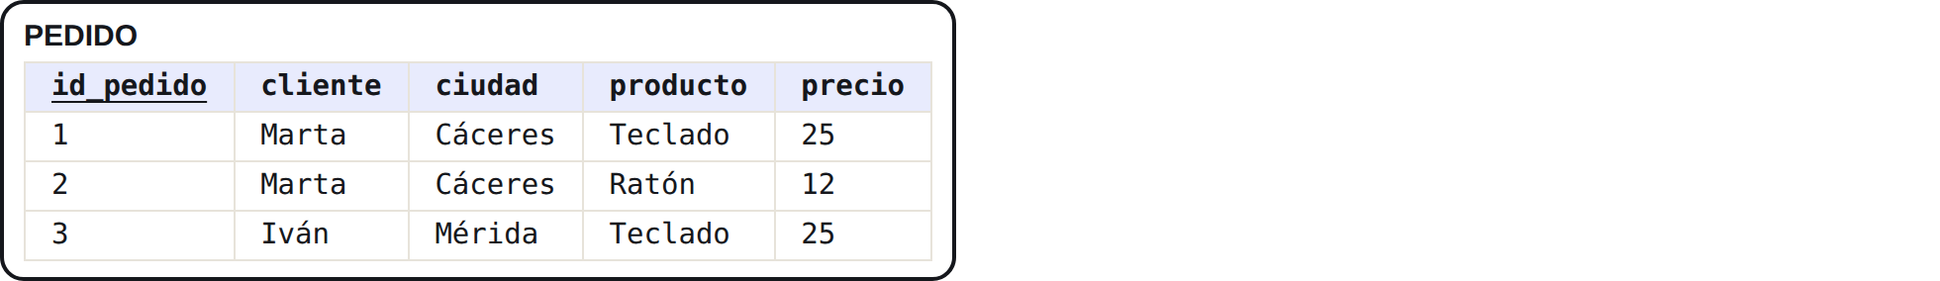
Una tabla mal diseñada, en acción
06 — NORMALIZACIÓN
MODIFICACIÓN
INSERCIÓN
BORRADO
Marta se muda: hay que tocar dos filas. Si falla una, vive en dos ciudades.
No se puede dar de alta una clienta sin pedido: la clave es id_pedido.
Anular el pedido 3 borra para siempre que Iván existe y vive en Mérida.
Misma raíz: la tabla mezcla hechos distintos (cliente, producto, pedido). Repartirlos en tablas separadas es, exactamente, normalizar.
Notes:
06 — Normalisation
A badly designed table, in action
EN: 06 — Normalisation A badly designed table, in action ORDER order_id customer city product price 1 Marta Cáceres Teclado 25 2 Marta Cáceres Ratón 12 3 Iván Mérida Teclado 25 UPDATE Marta moves: two rows to change. Miss one and she lives in two cities. INSERT A customer with no order can't be added: the key is id_pedido . DELETE Cancelling order 3 erases forever that Iván exists and lives in Mérida. Same root: the table mixes distinct facts (customer, product, order). Splitting them into separate tables is, exactly, normalising.

Slide 53
Dependencias funcionales
06 — NORMALIZACIÓN
X → Y
COMPLETA / PARCIAL
TRANSITIVA
Dependencia funcional
Con clave compuesta
A → B → C
Completa: depende de toda la clave. Parcial: depende solo de una parte. En PRESTAMO(idUsuario, idLibro, …), nombreUsuario solo depende de idUsuario.
dni → ciudad → provincia: la provincia depende del DNI solo «pasando por» la ciudad.
Si conoces X, sabes Y: dni → nombre, matricula → modelo. nombre → dni no, dos personas pueden llamarse igual.
Determinante = lo que está a la izquierda de la flecha. Clave = determinante que determina todos los demás atributos.
Notes:
06 — Normalisation
Functional dependencies
EN: 06 — Normalisation Functional dependencies X → Y Functional dependency If you know X, you know Y: dni → name , plate → model . name → dni doesn't hold: two people can share a name. FULL / PARTIAL With a composite key Full: depends on the whole key. Partial: only on part of it. In LOAN(userId, bookId, …) , userName depends only on userId . TRANSITIVE A → B → C dni → city → province : the province depends on the DNI only “through” the city. Determinant = what's on the left of the arrow. Key = a determinant that determines all the other attributes.

Slide 54
Analiza las dependencias
?
ACTIVIDAD INDIVIDUAL
LINEA(id_pedido, id_producto, nombre_producto, cantidad, id_cliente, ciudad_cliente), clave (id_pedido, id_producto). Cada pedido es de un único cliente; cada cliente vive en una ciudad; cada producto tiene un nombre.
1.
Escribe las dependencias funcionales.
2.
Clasifícalas: completa, parcial o transitiva.
3.
¿En qué forma normal está?
Notes:
Individual activity
Analyse the dependencies
EN: ? Individual activity Analyse the dependencies LINEA(id_pedido, id_producto, nombre_producto, cantidad, id_cliente, ciudad_cliente) , key (id_pedido, id_producto) . Each order belongs to one customer; each customer lives in one city; each product has a name. Write the functional dependencies. Classify them: full, partial or transitive. Which normal form is it in?

Slide 55
Está en 1FN, pero no en 2FN
✓
SOLUCIÓN
•
(id_pedido, id_producto) → cantidad: completa.
•
id_producto → nombre_producto: parcial.
•
id_pedido → id_cliente: parcial.
•
id_cliente → ciudad_cliente: con la anterior, ciudad_cliente depende de id_pedido de forma transitiva (y parcial).
Valores atómicos → 1FN. Las dependencias parciales impiden la 2FN.
Notes:
Solution
It's in 1NF, but not in 2NF
EN: ✓ Solution It's in 1NF, but not in 2NF (id_pedido, id_producto) → cantidad : full . id_producto → nombre_producto : partial . id_pedido → id_cliente : partial . id_cliente → ciudad_cliente : with the previous one, ciudad_cliente depends on id_pedido transitively (and partially). Atomic values → 1NF. The partial dependencies rule out 2NF.

Slide 56
Cada forma contiene a la anterior
07 — FORMAS NORMALES
1FN
2FN
3FN
FNBC
Valores atómicos: sin listas en una celda ni grupos repetitivos.
1FN + ningún atributo depende solo de parte de la clave. (Solo importa con clave compuesta.)
2FN + ninguna dependencia transitiva entre atributos no clave.
Todo determinante es clave candidata. Detecta lo que la 3FN deja pasar.
Objetivo mínimo: llegar a 3FN. Más allá existen 4FN, 5FN y DKNF, que rara vez hacen falta.
Notes:
07 — Normal forms
Each form contains the previous one
EN: 07 — Normal forms Each form contains the previous one 1NF Atomic values: no lists in a cell, no repeating groups. 2NF 1NF + no attribute depends on just part of the key. (Only matters with composite keys.) 3NF 2NF + no transitive dependency among non-key attributes. BCNF Every determinant is a candidate key. Catches what 3NF lets through. Minimum goal: reach 3NF . Beyond that there are 4NF, 5NF and DKNF, rarely needed.

Slide 57
El método: dos partes y repetir
07 — FORMAS NORMALES
1
2
3
4
Lo que cumple: tabla con la clave original
Lo que se escapa: tabla nueva con su determinante como clave
Comprobar la nueva y repetir si hace falta
Renombrar con nombres con sentido
→
→
→
Sirve igual para 1FN, 2FN y 3FN: cada vez, lo que incumple sale a una tabla propia junto con su determinante.
Notes:
07 — Normal forms
The method: two parts, then repeat
EN: 07 — Normal forms The method: two parts, then repeat 1 What complies: a table with the original key → 2 What escapes: a new table with its determinant as key → 3 Check the new one and repeat if needed → 4 Rename with meaningful names It works the same for 1NF, 2NF and 3NF: each time, what breaks the rule moves to a table of its own together with its determinant.

Slide 58
Alumnos y asignaturas
2+
ACTIVIDAD EN EQUIPO
ALUMNOS(dni, apellidos, nombre, direccion, ciudad, provincia, com_aut, codigo, asignatura, nota), clave (dni, codigo). Cada ciudad es de una provincia y cada provincia de una comunidad; cada código de asignatura tiene un nombre; la nota es de un alumno en una asignatura.
Normaliza hasta 3FN, explicando cada paso.
Notes:
Team activity
Students and subjects
EN: 👥 Team activity Students and subjects ALUMNOS(dni, apellidos, nombre, direccion, ciudad, provincia, com_aut, codigo, asignatura, nota) , key (dni, codigo) . Each city is in one province and each province in one community; each subject code has one name; the grade belongs to one student in one subject. Normalise up to 3NF, explaining each step.

Slide 59
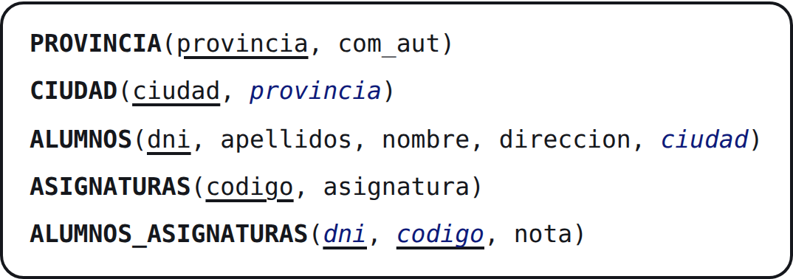
1FN → 2FN → 3FN
✓
SOLUCIÓN
1FN
2FN
3FN
Los datos del alumno se repetirían por asignatura: se separa ALUMNOS_ASIGNATURAS(dni, codigo, asignatura, nota).
asignatura depende solo de codigo (parcial): sale ASIGNATURAS(codigo, asignatura).
dni → ciudad → provincia → com_aut: sale CIUDAD, y de nuevo PROVINCIA.
Notes:
Solution
1NF → 2NF → 3NF
EN: ✓ Solution 1NF → 2NF → 3NF 1NF The student's data would repeat per subject: split out ALUMNOS_ASIGNATURAS(dni, codigo, asignatura, nota) . 2NF asignatura depends only on codigo (partial): out goes ASIGNATURAS(codigo, asignatura) . 3NF dni → city → province → community : out goes CIUDAD , and again PROVINCIA . PROVINCE ( province , aut_community) CITY ( city , province ) STUDENTS ( dni , surnames, name, address, city ) SUBJECTS ( code , subject) STUDENT_SUBJECTS ( dni , code , grade)

Slide 60
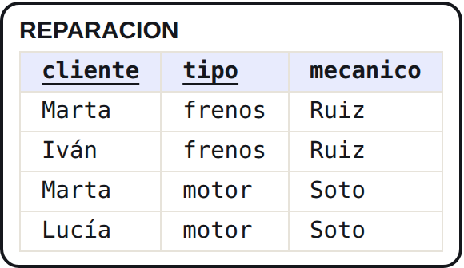
Un caso que 3FN no detecta
?
ACTIVIDAD INDIVIDUAL
REPARACION(cliente, tipo, mecanico). Cada mecánico está especializado en un solo tipo de reparación y, para cada tipo, cada cliente es atendido siempre por el mismo mecánico.
1.
DF y claves candidatas.
2.
¿3FN? ¿FNBC?
3.
Descomponla si hace falta.
Notes:
Individual activity
A case 3NF doesn't detect
EN: ? Individual activity A case 3NF doesn't detect REPAIR(cliente, tipo, mecanico) . Each mechanic specialises in a single type of repair and, for each type, each customer is always attended by the same mechanic. REPAIR customer type mechanic Marta frenos Ruiz Iván frenos Ruiz Marta motor Soto Lucía motor Soto FDs and candidate keys. 3NF? BCNF? Decompose it if needed.

Slide 61
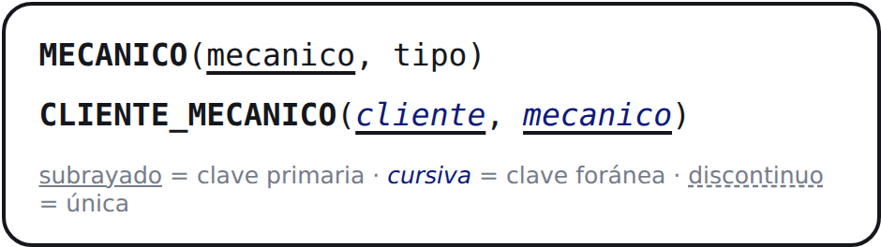
En 3FN sí, en FNBC no
✓
SOLUCIÓN
•
(cliente, tipo) → mecanico y mecanico → tipo. Candidatas: (cliente, tipo) y (cliente, mecanico).
•
3FN: todos los atributos forman parte de alguna clave. No FNBC: mecanico determina el tipo y no es clave.
Unir las dos tablas por mecanico recupera exactamente las filas originales: no se pierde información.
Notes:
Solution
In 3NF yes, in BCNF no
EN: ✓ Solution In 3NF yes, in BCNF no (cliente, tipo) → mecanico and mecanico → tipo . Candidates: (cliente, tipo) and (cliente, mecanico) . 3NF: every attribute is part of some key. Not BCNF: mecanico determines the type and isn't a key. MECHANIC ( mechanic , type) CUSTOMER_MECHANIC ( customer , mechanic ) underlined = primary key · italic = foreign key · dashed = unique Joining both tables on mecanico gets back exactly the original rows: no information is lost.

Slide 62
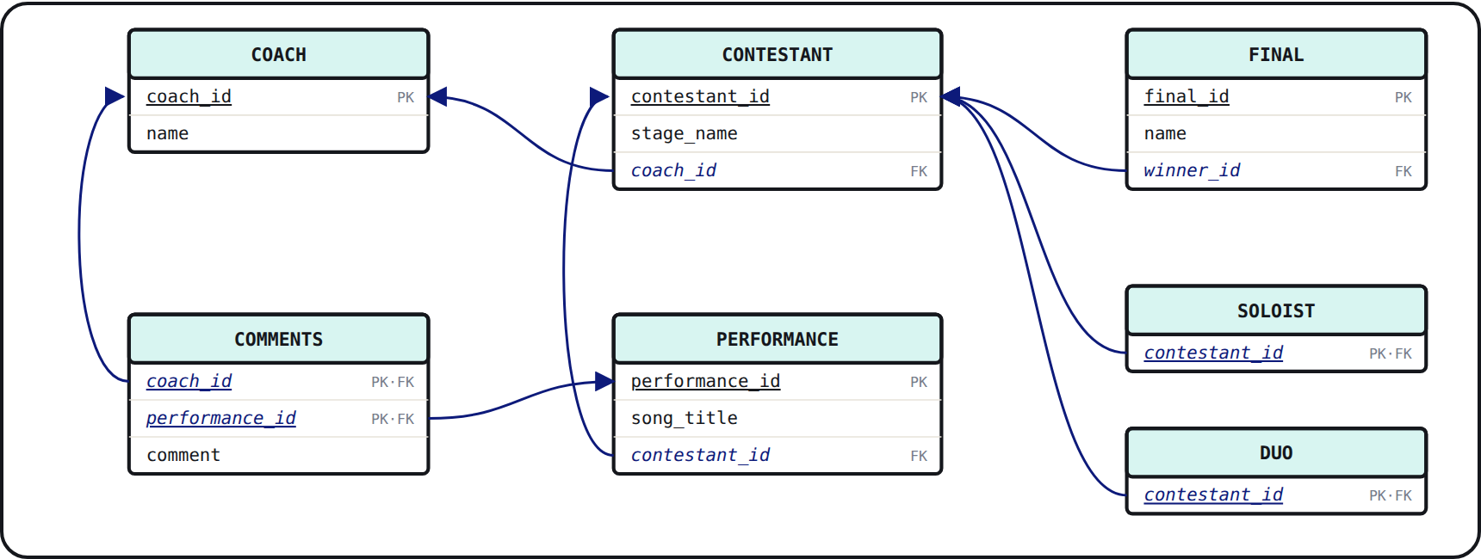
StarVoice en siete tablas
08 — EJEMPLO COMPLETO
Tres 1:N (la clave viaja), una N:M (COMMENTS) y la jerarquía en opción 2. Todo en 3FN, de hecho en FNBC. Lo que no se garantiza: que todo concursante esté en SOLOIST o DUO.
Notes:
08 — Complete example
StarVoice in seven tables
EN: 08 — Complete example StarVoice in seven tables Three 1:N (the key travels), one N:M ( COMMENTS ) and the hierarchy as option 2. All in 3NF, in fact BCNF. What isn't guaranteed: that every contestant is in SOLOIST or DUO .

Slide 63
Cinco ideas para llevarse
EN RESUMEN
1
El modelo relacional organiza los datos en tablas de filas (tuplas) y columnas (atributos), cada una con su dominio.
2
Las claves identifican filas (candidata, primaria, alternativa) y enlazan tablas (foránea, que puede ser nula).
3
Paso a tablas N:M → tabla nueva; 1:N → la clave va a la tabla con la N al lado; 1:1 → a la tabla con el (0,1) al lado.
4
Normalizar es repartir hechos distintos en tablas distintas: 1FN atómico, 2FN sin parciales, 3FN sin transitivas, FNBC todo determinante es clave.
5
El esquema no lo dice todo mínimos como (2,N) o «total» en una ISA se controlan con disparadores o desde la aplicación.
Resumen elaborado a partir de UT3 · Diseño lógico — Base de datos, 1º DAM — Marina Preciados Agapito.
Notes:
In summary
Five ideas to take away
EN: In summary Five ideas to take away The relational model organises data into tables of rows (tuples) and columns (attributes), each with its domain. Keys identify rows (candidate, primary, alternate) and link tables (foreign, which can be null). Mapping to tables N:M → new table; 1:N → the key goes to the table with the N next to it; 1:1 → to the table with the (0,1) next to it. Normalising means splitting distinct facts into distinct tables: 1NF atomic, 2NF no partials, 3NF no transitives, BCNF every determinant is a key. A schema doesn't say it all minimums like (2,N) or “total” in an ISA are enforced with triggers or from the application. Summary built from Unit 3 · Logical design — Databases, 1st year DAM — Marina Preciados Agapito.

